Slide 1
Rekodavi
Tilakatsaus 24.3.2021

Slide 2
Viime palaverin jälkeen olemme...
Työstäneet projektisuunnitelmaa ja vaatimusmäärittelyä ohjaajan kommenttien pohjalta.
Kodavi piti perehdytyksen lähdekoodiin viime keskiviikkona.

Slide 3
Seuraavaan palaveriin mennessä aiomme...
Mahdollisesti julkaista ensimmäiset versiot projektisuunnitelmasta ja vaatimusmäärittelystä.
Jatkaa kirjautumisominaisuuden kehittämistä
Pääkäyttäjäsivulle tulisi ainakin suunnitella käyttöliittymäkuvat.

Slide 4
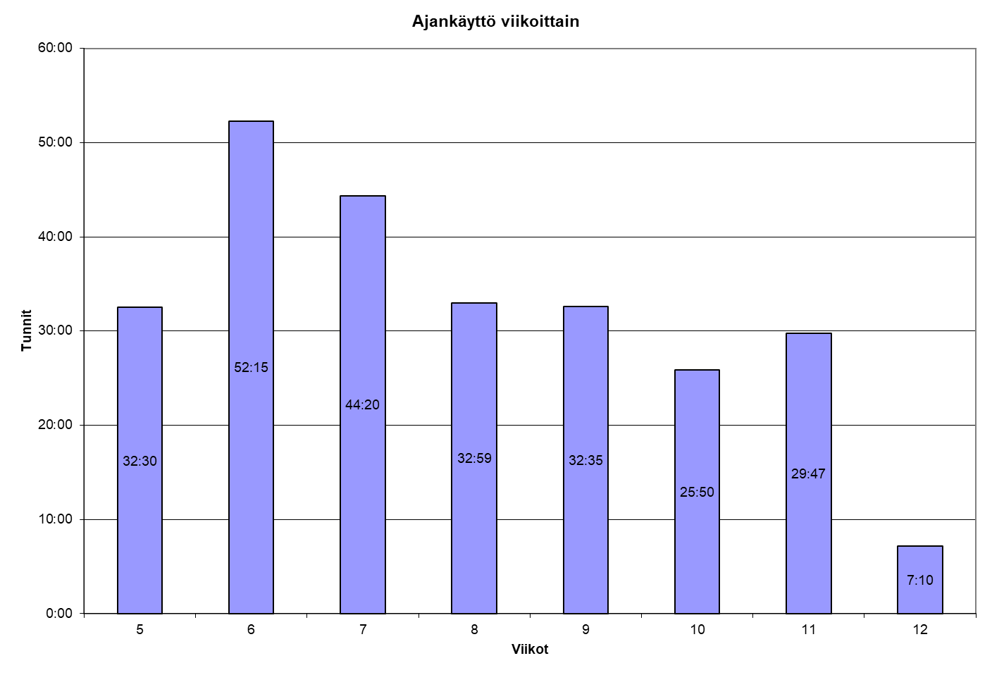
Ajankäyttö
Kokonaisuudessa projektiryhmäläisillä mennyt aikaa noin 257 tuntia, josta 186 tuntia varsinaiseen projektiin.

Slide 5
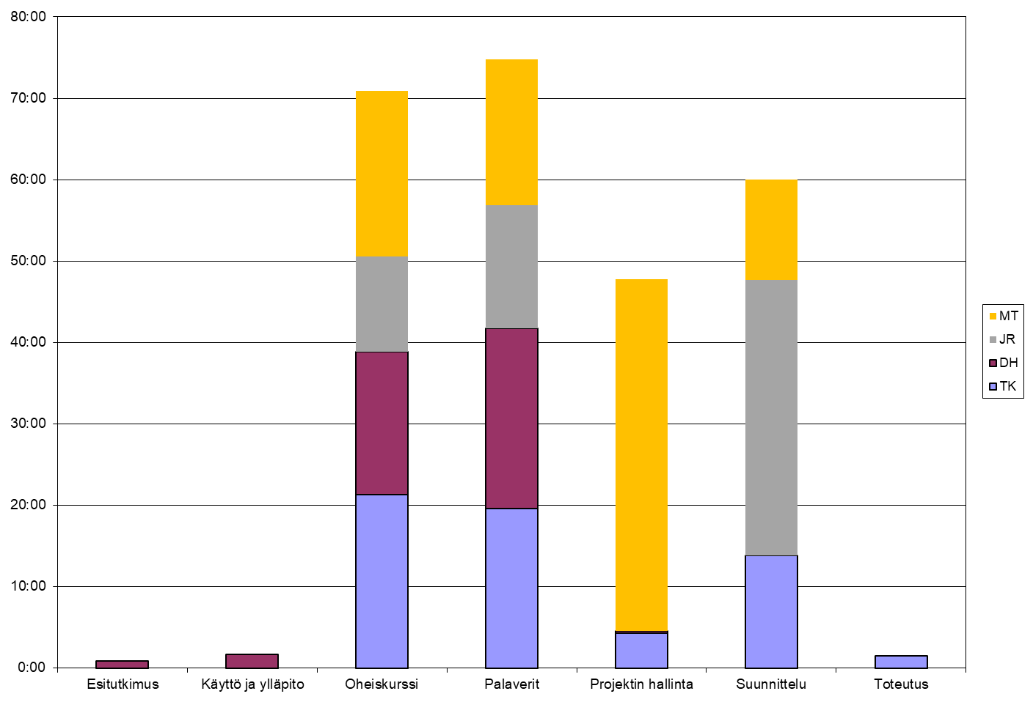

Slide 6
